Slide 1

Лечение участников специальной военной операции в Центрах реабилитации Социального Фонда Российской Федерации
Акцент делается на обучении цифровым навыкам,
проектному и процессному управлению,
применении принципов клиентоцентричности.
Социальный фонд России
Красноярский край
март 2025

Slide 2
Акцент делается на обучении цифровым навыкам,
проектному и процессному управлению,
применении принципов клиентоцентричности.
НОВОЕ
предоставление услуг
по медицинской реабилитации и санаторно-курортному лечению участникам специальной военной операции в реабилитационных центрах сфр
ПОСТАНОВЛЕНИЕ ПРАВИТЕЛЬСТВА РОССИЙСКОЙ ФЕДЕРАЦИИ
ОТ 28 ДЕКАБРЯ 2024 № 1960
«ОБ УТВЕРЖДЕНИИ ПРАВИЛ ПРЕДОСТАВЛЕНИЯ И ОПЛАТЫ УСЛУГ ПО САНАТОРНО-КУРОРТНОМУ ЛЕЧЕНИЮ, МЕДИЦИНСКОЙ РЕАБИЛИТАЦИИ ЛИЦ, УКАЗАННЫХ В ЧАСТИ 10 СТАТЬИ 7 ФЕДЕРАЛЬНОГО ЗАКОНА "О БЮДЖЕТЕ ФОНДА ПЕНСИОННОГО И СОЦИАЛЬНОГО СТРАХОВАНИЯ РОССИЙСКОЙ ФЕДЕРАЦИИ НА 2025 ГОД И НА ПЛАНОВЫЙ ПЕРИОД 2026 И 2027 ГОДОВ", В ЦЕНТРАХ РЕАБИЛИТАЦИИ ФОНДА ПЕНСИОННОГО И СОЦИАЛЬНОГО СТРАХОВАНИЯ РОССИЙСКОЙ ФЕДЕРАЦИИ»

Slide 3

Акцент делается на обучении цифровым навыкам,
проектному и процессному управлению,
применении принципов клиентоцентричности.
Категории получателей
Право на получение услуг в реабилитационных центрах СФР имеют ветераны боевых действий из числа
военнослужащих, проходивших военную службу в Вооруженных Силах Российской Федерации;
лиц, находившихся на военной службе в войсках национальной гвардии Российской Федерации, в воинских формированиях и органах, указанных в пункте 6 статьи 1 Федерального закона «Об обороне»;
граждан, призванных на военную службу по мобилизации или заключивших контракт в соответствии с пунктом 7 статьи 38 Федерального закона "О воинской обязанности и военной службе" либо контракт о добровольном содействии в выполнении задач, возложенных на Вооруженные Силы Российской Федерации или войска национальной гвардии Российской Федерации, в период участия в специальной военной операции на территориях Украины, Донецкой Народной Республики, Луганской Народной Республики, Запорожской области и Херсонской области или в ходе вооруженной провокации на государственной границе Российской Федерации и приграничных территориях субъектов Российской Федерации, прилегающих к районам проведения специальной военной операции на территориях Украины, Донецкой Народной Республики и Луганской Народной Республики;
лиц, указанных в подпунктах 22 - 24 пункта 1 статьи 3 Федерального закона «О ветеранах»
Уволенные/ демобилизованные

Slide 4

Акцент делается на обучении цифровым навыкам,
проектному и процессному управлению,
применении принципов клиентоцентричности.
Виды УСЛУГ
Финансовому обеспечению подлежат расходы на осуществление следующих мероприятий
медицинская реабилитация участников СВО в реабилитационных центрах Фонда, их проживание и питание;
санаторно-курортное лечение участников СВО в реабилитационных центрах Фонда, их проживание и питание;
проезд участника СВО к месту прохождения санаторно-курортного лечения, медицинской реабилитации в реабилитационных центрах Фонда и обратно;
без сопровождения

Slide 5
Акцент делается на обучении цифровым навыкам,
проектному и процессному управлению,
применении принципов клиентоцентричности.
Способы подачи заявления
1
ПОСРЕДСТВОМ ЕПГУ (в форме электронного документа) с марта 2025 года
2
В ТЕРРИТОРИАЛЬНОМ ОРГАНЕ ФОНДА (в форме документа на бумажном носителе)
3
ЧЕРЕЗ МФЦ (в форме документа на бумажном носителе)
4
ЧЕРЕЗ МЕДИЦИНСКУЮ ОРГАНИЗАЦИЮ (в случае выявления медицинской организацией в ходе получения участником СВО специализированной, в том числе высокотехнологичной, медицинской помощи или в рамках диспансерного наблюдения за ним медицинских показаний к прохождению участником СВО СКЛ, медицинской реабилитации и при отсутствии у него медицинских противопоказаний и при наличии добровольного информированного согласия участника СВО)

Slide 6
Акцент делается на обучении цифровым навыкам,
проектному и процессному управлению,
применении принципов клиентоцентричности.
Условия предоставления услуг (медицинская реабилитация, санаторно-курортное лечение)
ПРЕДОСТАВЛЕНИЕ УСЛУГ ОСУЩЕСТВЛЯЕТСЯ ЦЕНТРАМИ РЕАБИЛИТАЦИИ СФР В СООТВЕТСТВИИ С ГОСУДАРСТВЕННЫМ ЗАДАНИЕМ
Начало заездов участников СВО в реабилитационные центры СФР - январь 2025 года
Длительность медицинской реабилитации - определяется медицинскими показаниями (неоднократно в течение календарного года)
длительность санаторно - курортного лечения – не более 21 дня (однократно, не более 1 раза в течение календарного года)
Наличие компенсации затрат на проезд, осуществленных участником СВО
Внеочередное право имеют:
Снятие участника СВО с учета по предоставлению путевки на санаторно-курортное лечение в рамках Федерального закона от 17 июля 1999 года № 178-ФЗ, в случае его согласия на прохождение санаторно-курортного лечения в центрах реабилитации СФР- не предусмотрено
- инвалиды I группы
- участники СВО, удостоенные звания Героя Российской Федерации;

Slide 7
Акцент делается на обучении цифровым навыкам,
проектному и процессному управлению,
применении принципов клиентоцентричности.
Условия предоставления услуг (медицинская реабилитация, санаторно-курортное лечение)
ПРЕДОСТАВЛЕНИЕ УСЛУГ ОСУЩЕСТВЛЯЕТСЯ ЦЕНТРАМИ РЕАБИЛИТАЦИИ СФР В СООТВЕТСТВИИ С ГОСУДАРСТВЕННЫМ ЗАДАНИЕМ
НА ОСНОВАНИИ ЗАЯВЛЕНИЯ О ПРЕДОСТАВЛЕНИИ УСЛУГ ПО САНАТОРНО-КУРОРТНОМУ ЛЕЧЕНИЮ, МЕДИЦИНСКОЙ РЕАБИЛИТАЦИИ В РЕАБИЛИТАЦИОННОМ ЦЕНТРЕ ФОНДА ПО УСТАНОВЛЕННОЙ ФОРМЕ
Медицинская реабилитация
Направление на медицинскую реабилитацию
Санаторно-курортное лечение
Справка по форме № 070/у
Санаторно-курортная карта

Slide 8


Обзорная карта расположения центров реабилитации (2025)
Обзорная карта расположения центров реабилитации (2025)
Реабилитационный и учебный центр
Вольгинский
Вятские Увалы
Владимир
Киров
Волгоград
Волга
Тюмень
Томск
Балаково
Омск
Ключи
Кристалл
Тараскуль
Анапа
Астрахань
Омский
Тинаки
Топаз
г.Мыски
(Кемеровская обл)
Туманный
Сорск
Действующие Центры реабилитации Фонда

Slide 9
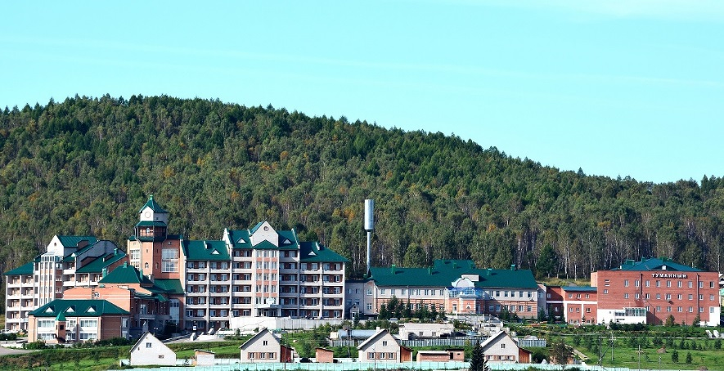
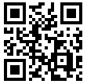
ФБУ Центр реабилитации СФР «Туманный»
655111, Республика Хакасия, г. Сорск
+7 (39033) 2-21-04, e-mail: info@tumannet.ru
Основные лечебные профили центра: травмы, отравления и последствия воздействия внешних причин, болезни костно-мышечной системы, болезни органов дыхания, болезни нервной системы, болезни уха и сосцевидного отростка

Slide 10
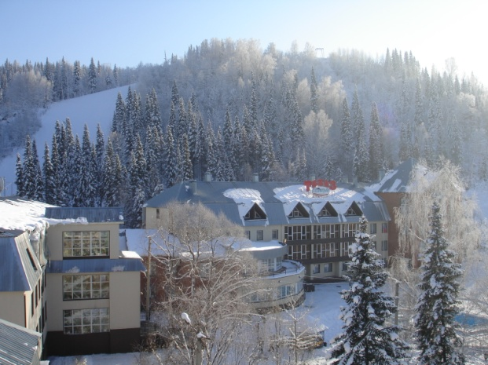

ФБУ Центр реабилитации СФР «Топаз»
652840, Кемеровская область - Кузбасс, г. Мыски, ул. Лесхозная, д. 1/3
+7 (38474) 2-39-79, e-mail: topaz-sfr@mail.ru
Основные лечебные профили центра: травмы, отравления и последствия воздействия внешних причин, болезни костно-мышечной системы, болезни органов дыхания, болезни уха и сосцевидного отростка, болезни кожи, химические ожоги

Slide 11
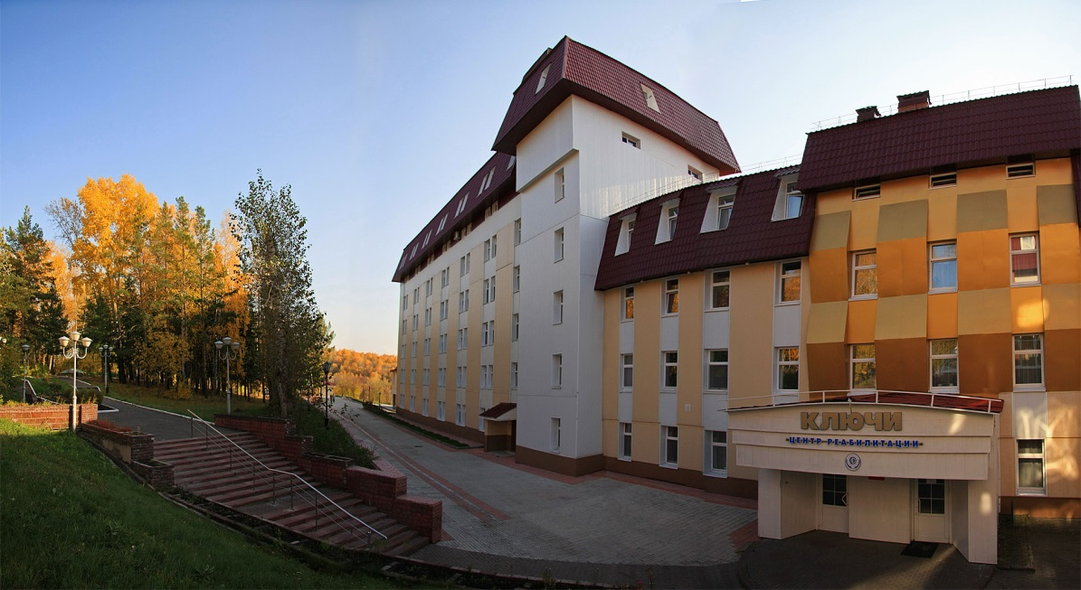
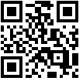
ФБУ Центр реабилитации СФР «Ключи»
634526, Томская область, Томский район, пос. Ключи
8-800-300-66-65, kluchi@mail.tomsknet.ru
Основные лечебные профили центра: травмы, отравления и последствия воздействия внешних причин, болезни костно-мышечной системы, болезни органов дыхания, болезни системы кровообращения, болезни нервной системы

Slide 12
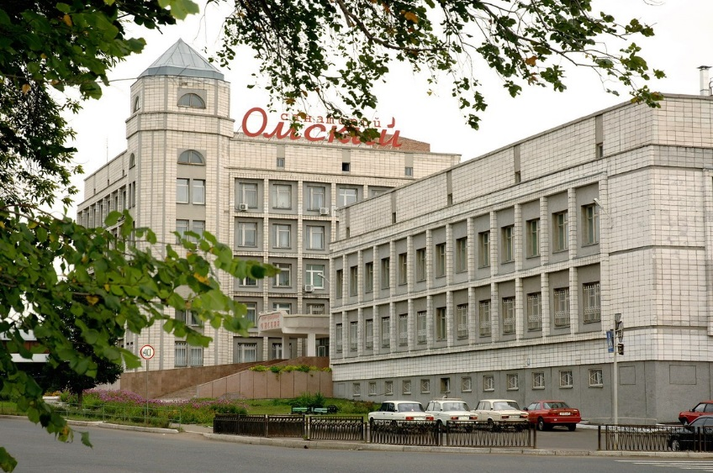
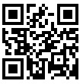
ФБУ Центр реабилитации СФР «Омский»
614012, г. Омск, ул. Березовая, д. 1
+7 (3812) 23-15-32, e-mail: sanom@mail.ru
Основные лечебные профили центра: травмы, отравления и последствия воздействия внешних причин, болезни костно-мышечной системы, болезни органов дыхания, болезни системы кровообращения, болезни нервной системы

Slide 13
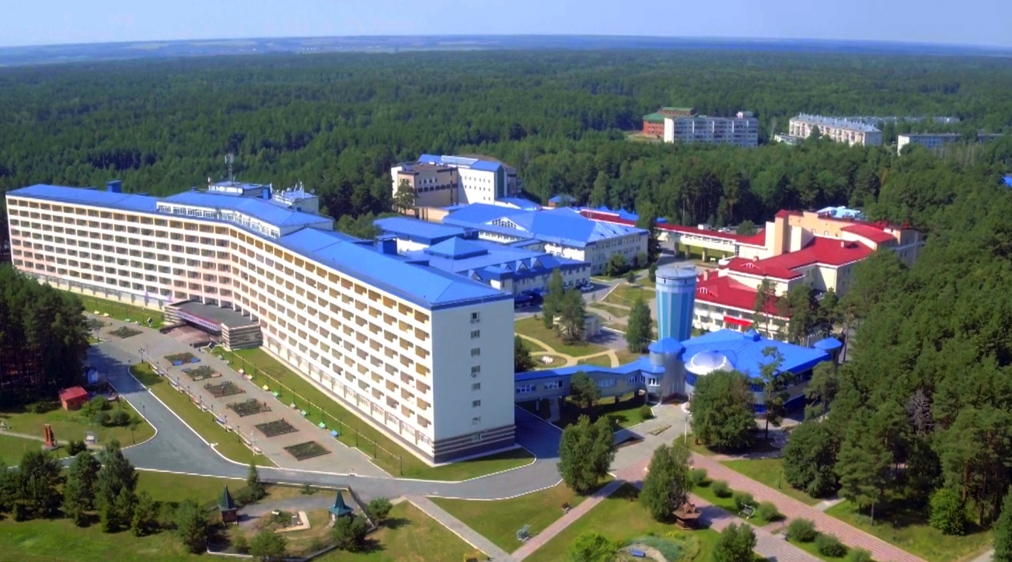
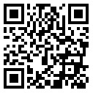
ФБУ Центр реабилитации СФР «Тараскуль»
625058, г. Тюмень, п. Малый Тараскуль, ул. Санаторная, д. 10
+7 (3452) 39-57-11, e-mail: mail@taraskul72.ru
Основные лечебные профили центра: травмы, отравления и последствия воздействия внешних причин, болезни костно-мышечной системы, болезни органов дыхания, болезни системы кровообращения, болезни нервной системы

Slide 14
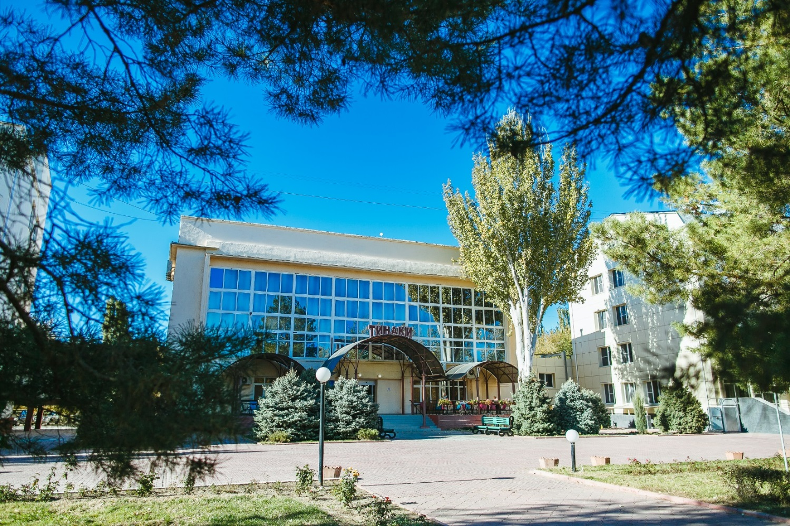
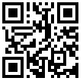
ФБУ Центр реабилитации СФР «Тинаки»
416132, Астраханская область, Наримановский район, село Рассвет
+7 (8512) 57-99-66, e-mail: info@tinaki.ru
Основные лечебные профили центра: травмы, отравления и последствия воздействия внешних причин, болезни костно-мышечной системы, болезни органов дыхания, болезни системы кровообращения, болезни нервной системы

Slide 15
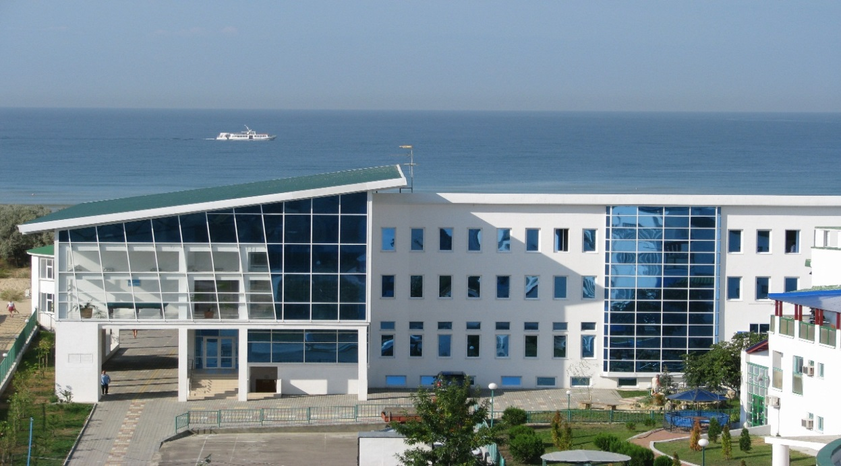
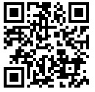
ФБУ Центр реабилитации СФР «Кристалл»
353456, г. Анапа, Пионерский пр-т, д. 23а
+7 861 333 3072, e-mail: kristall@rc06.sfr.gov.ru
Основные лечебные профили центра: травмы, отравления и последствия воздействия внешних причин, болезни органов дыхания, болезни костно-мышечной системы, болезни уха и сосцевидного отростка, болезни нервной системы

Slide 16
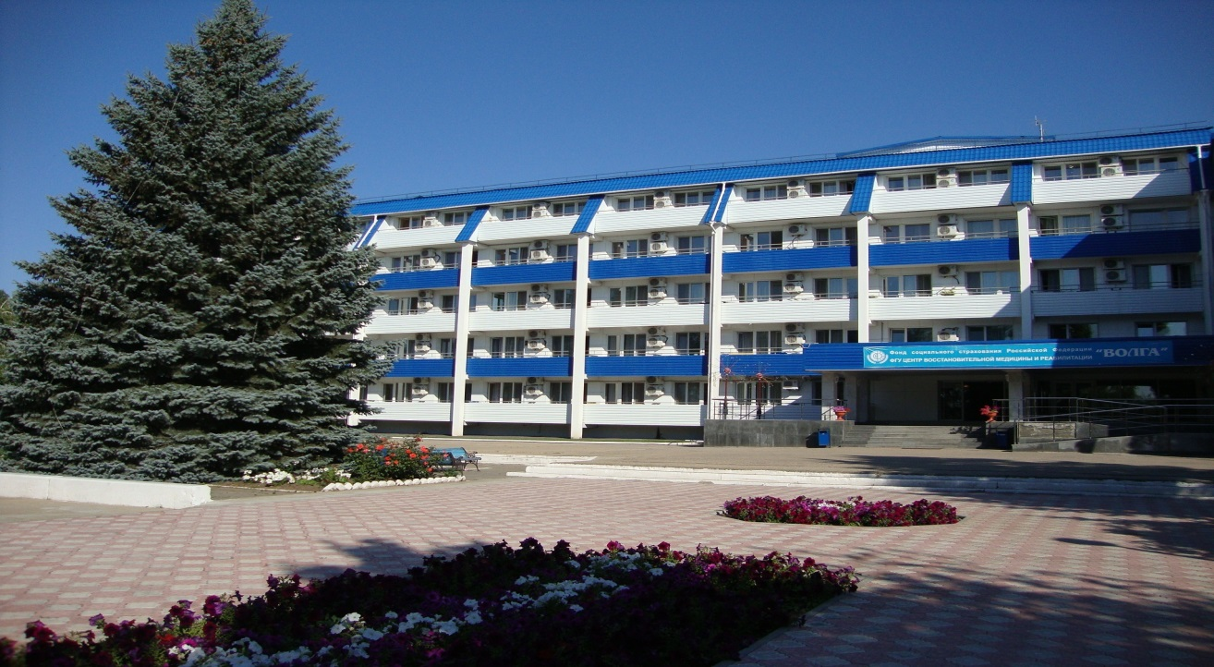

ФБУ Центр реабилитации СФР «Волга»
413864, Саратовская обл., г. Балаково, ул. Саратовское ш., д. 41
Тел. 8(8453)39-38-53, e-mail: volga@rc01.sfr.gov.ru
Основные лечебные профили центра: травмы, отравления и последствия воздействия внешних причин, болезни костно-мышечной системы, болезни органов дыхания, болезни системы кровообращения, болезни нервной системы

Slide 17
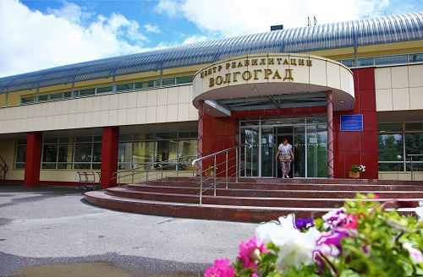

ФБУ Центр реабилитации СФР «Волгоград»
400079, Волгоградская обл., г. Волгоград, ул. Санаторная, 29
+7 (8442) 42-39-60, e-mail: volgograd@rc02.sfr.gov.ru
Основные лечебные профили центра: травмы, отравления и последствия воздействия внешних причин, болезни костно-мышечной системы, болезни органов дыхания, болезни системы кровообращения, болезни нервной системы

Slide 18
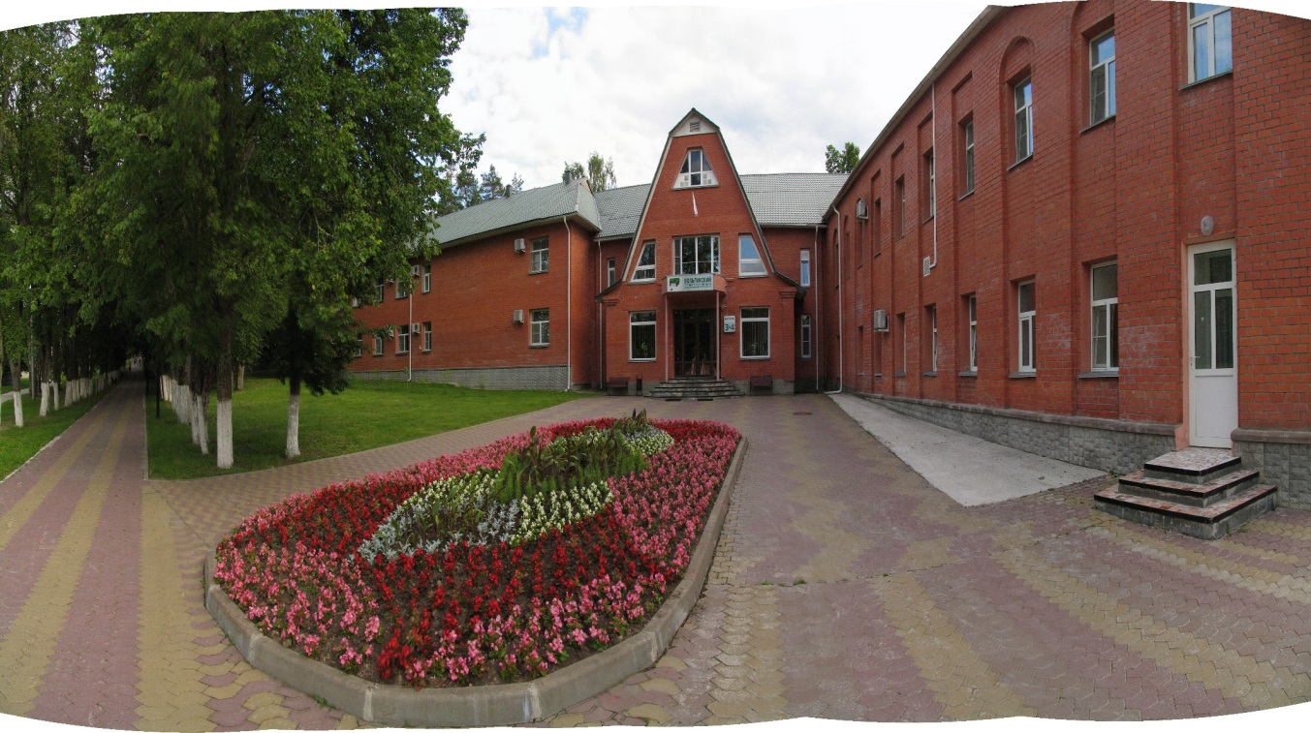

ФБУ Центр реабилитации СФР «Вольгинский»
601 125, Владимирская обл., Петушинский р-н, п. Машиностроитель
+7 (49243) 7-14-44, e-mail: info-total@volgafss.ru
Основные лечебные профили центра: травмы, отравления и последствия воздействия внешних причин, болезни костно-мышечной системы, болезни органов дыхания, болезни системы кровообращения, болезни нервной системы

Slide 19
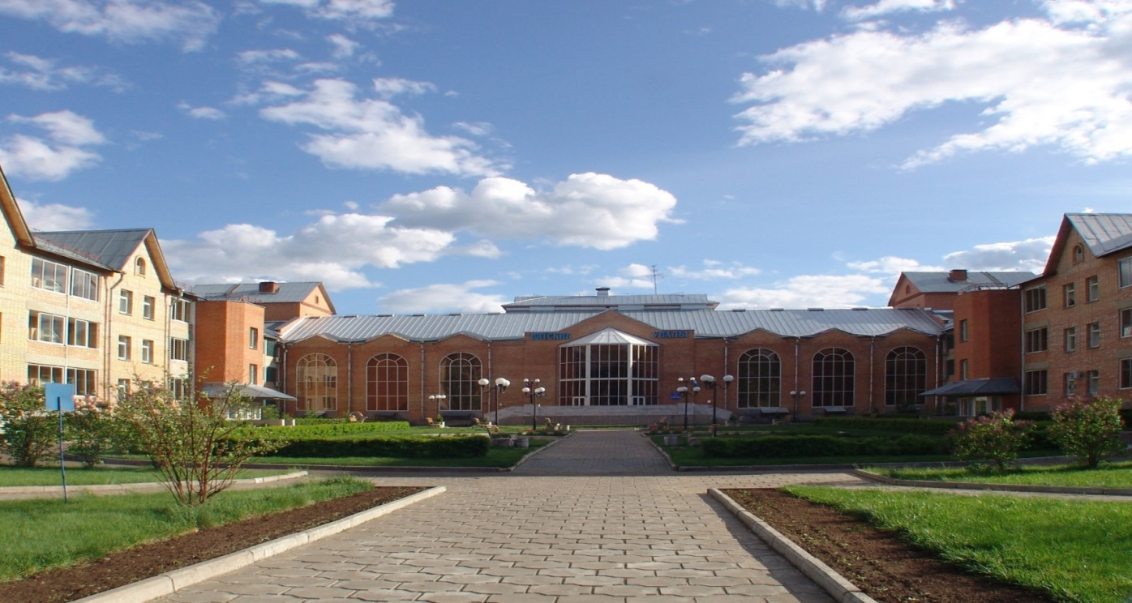
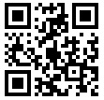
ФБУ Центр реабилитации СФР «Вятские Увалы»
613000, Кировская обл., Кирово-Чепецкий р-н, с. Бурмакино
(83361) 68-131, vyatuval@vyatuval.kirov.ru
Основные лечебные профили центра: травмы, отравления и последствия воздействия внешних причин, болезни костно-мышечной системы, болезни органов дыхания, болезни нервной системы, болезни кожи, химические ожоги

Slide 20
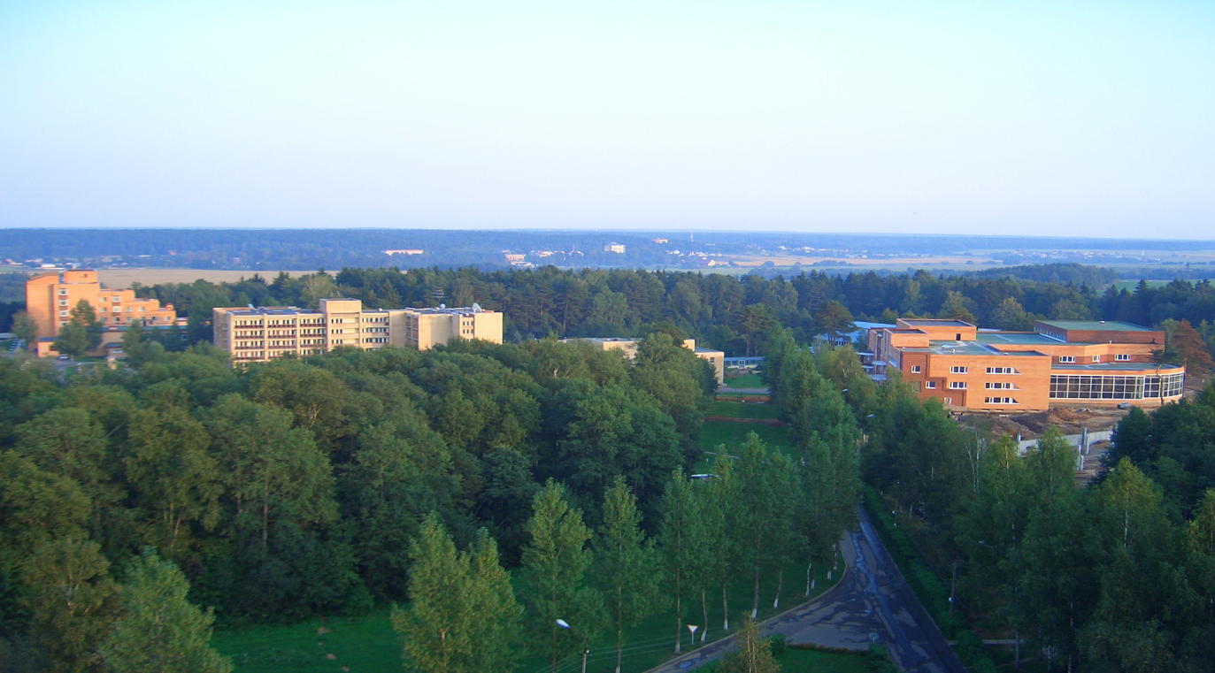

ФБУ Реабилитационный и учебный Центр СФР
143057, Московская обл., Одинцовский р-н, с. Каринское
+7 495 992-00-32, e-mail: reception@rc12.sfr.gov.ru
Основные лечебные профили центра: травмы, отравления и последствия воздействия внешних причин, болезни органов дыхания, болезни костно-мышечной системы, болезни уха и сосцевидного отростка, болезни нервной системы

Slide 21
Акцент делается на обучении цифровым навыкам,
проектному и процессному управлению,
применении принципов клиентоцентричности.
Условия предоставления услуг
(проезд к месту лечения и обратно)
НА ОСНОВАНИИ ЗАЯВЛЕНИЯ О КОМПЕНСАЦИИ СТОИМОСТИ ПРОЕЗДА К МЕСТУ ЛЕЧЕНИЯ
В РЕАБИЛИТАЦИОННОМ ЦЕНТРЕ СФР И ОБРАТНО
1
на железнодорожном транспорте общего пользования – в поездах дальнего следования всех типов, в том числе фирменных поездах, вагонах всех категорий, за исключением спальных вагонов с двухместными купе и вагонов повышенной комфортности, и поездах пригородного сообщения
2
на морском транспорте - на местах IV и V категории кают судов транспортных линий (при наличии на судне), а при отсутствии спальных мест - на сидячих местах
3
на внутреннем водном транспорте - на местах III категории кают судов транспортных маршрутов (при наличии на судне), а при отсутствии спальных мест - на сидячих местах
4
на автомобильном транспорте общего пользования (кроме такси)
5
6
на воздушном транспорте - в салоне экономического класса
на личном автомобильном транспорте – не выше стоимости, рассчитанной на основе базовых норм расхода топлива для автомобилей общего назначения, установленных Министерством транспорта Российской Федерации для соответствующих транспортных средств, и протяженности кратчайшего маршрута следования к месту лечения и обратно

Slide 22
Акцент делается на обучении цифровым навыкам,
проектному и процессному управлению,
применении принципов клиентоцентричности.
Разъяснения
(по предоставлению проезда к месту лечения и обратно)
Железнодорожный транспорт
Необходимые документы от участника СВО:
1) проездные документы;
2) справка о стоимости проезда в вагонах категорий, не относящихся к спальным вагонам с 2-х местным купе и вагонов повышенной комфортности на дату проезда (в случае, если участник СВО проехал в вагоне/поезде, не определенном Правилами)
Алгоритм расчета:
Компенсируется полная стоимость расходов по билетам в случае соответствия всем условиям проезда
В случае, если участник СВО проехал в поезде/вагоне, не определенном Правилами, компенсируются расходы в размере стоимости проезда в поезде/вагонах, определенных Правилами (в соответствии с предоставленной справкой от РЖД)
Необходимые документы от участника СВО:
1) проездные документы;
2) справка из аэропорта об отсутствии возможности перелета российскими авиакомпаниями на момент перелета, а также справка о стоимости перелета в салоне экономического класса (в случае перелета на условиях, не определенных Правилами)
Алгоритм расчета:
Компенсируется полная стоимость расходов по билетам, в случае соответствия всем условиям проезда
В случае, если участник СВО осуществил перелет на условиях, не определенных Правилами, компенсируются расходы в размере стоимости авиаперелета, определенных Правилами (в соответствии с предоставленной справкой от аэропорта).
Авиатранспорт
Условия предоставления компенсации:
поезда дальнего следования всех типов, в т.ч. фирменные поезда, вагоны всех категорий, за исключением спальных вагонов с двухместным купе и вагонов повышенной комфортности, и поездах пригородного сообщения
Условия предоставления компенсации:
салон экономического класса (с провозом багажа в соответствии с условиями для экономического класса);
российские авиакомпании, авиакомпании государств-членов Евразийского экономического союза, имеющих право выполнять международные перевозки пассажиров;
в стоимость компенсации входят обязательные сборы, остальные доп. услуги не компенсируются (услуги по питанию, повышение класса перелета и т.д.). В случае, если участник СВО осуществил перелет зарубежными авиалиниями, компенсация такого проезда осуществляется на основании справки аэропорта об отсутствии других авиалиний на момент проезда

Slide 23
Акцент делается на обучении цифровым навыкам,
проектному и процессному управлению,
применении принципов клиентоцентричности.
Разъяснения
(по предоставлению проезда к месту лечения и обратно)
Морской транспорт
Необходимые документы от участника СВО:
1) проездные документы;
2) справка о стоимости проезда IV и V категорий кают судов на судне (в случае, если участник СВО проехал в каютах судна, не определенных Правилами).
Алгоритм расчета:
Компенсируется полная стоимость расходов по билетам в случае соответствия всем условиям проезда
В случае, если участник СВО проехал в каютах судна, не определенных Правилами, компенсируются расходы в размере стоимости кают судна, определенных Правилами (в соответствии с представленной справкой от морской транспортной компании )
Необходимые документы от участника СВО:
1) проездные документы;
2) справка о стоимости проезда III категории кают на судне (в случае, если участник СВО проехал в каютах судна, не определенных Правилами)
Алгоритм расчета:
Компенсируется полная стоимость расходов по билетам в случае соответствия всем условиям проезда
В случае, если участник СВО проехал в каютах судна, не определенных Правилами, компенсируются расходы в размере стоимости кают судна, определенных Правилами (в соответствии с представленной справкой от внутренней водной транспортной компании )
Внутренний водный транспорт
Условия предоставления компенсации:
на местах IV и V категорий кают судов транспортных линий (при наличии на судне), а при отсутствии спальных мест - на сидячих местах
Условия предоставления компенсации:
на местах III категории кают судов транспортных маршрутов (при наличии на судне), а при отсутствии спальных мест - на сидячих местах
Автомобильный транспорт
Условия предоставления компенсации:
кроме такси;
при предоставлении компенсации используются реестры регулярных перевозок, размещаемых на сайтах уполномоченного федерального органа исполнительной власти (Минтранса России)
Необходимые документы от участника СВО:
1) проездные документы
Алгоритм расчета:
Компенсируется полная стоимость расходов по билетам в случае соответствия всем условиям проезда
В случае, если участник СВО проехал по маршруту, отсутствующему в реестре регулярных перевозок, компенсация осуществляется (если участник СВО представляет проездной документ (билет), содержащий обязательные реквизиты билетов по типу № 1)

Slide 24
Акцент делается на обучении цифровым навыкам,
проектному и процессному управлению,
применении принципов клиентоцентричности.
Разъяснения
(по предоставлению проезда к месту лечения и обратно)
Необходимые документы от участника СВО:
1) чеки автозаправочных станций;
2) правоустанавливающие документы на автомобильный транспорт, подтверждающие его использование в личных целях (не общественный транспорт)
Алгоритм расчета:
Компенсируется наименьшая стоимость расходов: определенная по расчету по правилам Минтранса или по представленным чекам
Расчет по правилам Минтранса:
1) рассчитываем среднюю стоимость 1 л. бензина исходя из фактических данных стоимости расходов по представленным чекам;
2) определяем кратчайший маршрут проезда участника СВО до центра реабилитации и обратно (с использованием картографических сервисов;
3) рассчитываем среднюю стоимость 1 л. бензина с использованием методических рекомендаций Минтранса России (с использованием кратчайшего маршрута)
4) расчет стоимости компенсации по правилам Минтранса России (с использованием методических рекомендаций)
5) сравнение стоимостей расходов по чекам и определенных расчетным путем по правилам Минтранса России, определение наименьшей стоимости и осуществление компенсации наименьшей стоимости
Личный автомобильный транспорт
Условия предоставления компенсации:
компенсация проезда осуществляется по кратчайшему маршруту (определяется с использованием картографических сервисов, отвечающим ФЗ "О геодезии, картографии и пространственных данных и о внесении изменений в отдельные законодательные акты Российской Федерации" (в редакции от 30.12.2021);
базовые нормы расхода топлива рассчитываются с использованием методических рекомендаций "Нормы расхода топлив и смазочных материалов на автомобильном транспорте", введенными в действие распоряжением Минтранса России от 14.03.2008 № АМ-23-р (в редакции от 30.09.2021)

